Slide 1
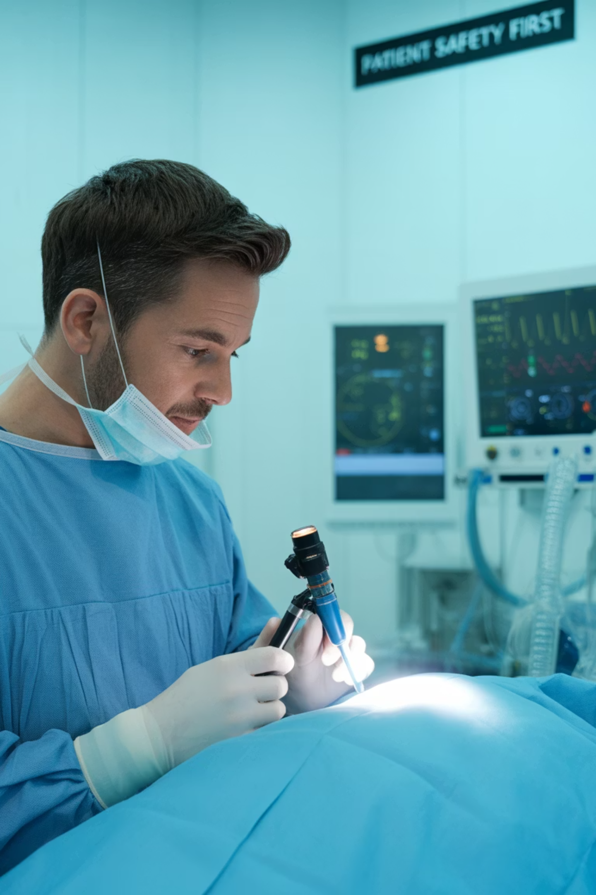
Prädikatoren für einen schwierigen Atemweg
Anatomische Zeichen erkennen und richtig handeln
Eine Präsentation für Anästhesist*innen, Notfallmediziner*innen und angehende Intensivmediziner*innen

Slide 2
Agenda
1
2
3
Einleitung
Anatomische Prädikatoren
Physiologische Aspekte
Bedeutung der Atemwegssicherung, Definitionen und epidemiologische Aspekte
Primärer Fokus: Erkennen anatomischer Risikofaktoren anhand strukturierter Untersuchung
Nicht-anatomische Faktoren und ihr Einfluss auf die Atemwegssicherung
4
5
Vorbereitende Maßnahmen
Kommunikation & CRM
Stratifikation, Algorithmen und Ausrüstungsvorbereitung
Teamarbeit und Krisenkommunikation bei schwierigen Atemwegen

Slide 3

Einleitung: Die Bedeutung der Atemwegssicherung
Die Atemwegssicherung ist ein zentraler Bestandteil der anästhesiologischen und intensivmedizinischen Versorgung. Schwierigkeiten bei der Atemwegssicherung können zu katastrophalen Folgen führen:
Hypoxische Hirnschäden
Kardiale Komplikationen
Tod
NAP4-Studie (UK): Schwerwiegende Atemwegskomplikationen sind selten, haben aber eine hohe Morbidität und Mortalität.
Die frühzeitige Erkennung von Risikofaktoren für einen schwierigen Atemweg ist essentiell für ein optimales Patientenoutcome.

Slide 4
Definitionen und Epidemiologie
Schwierige Maskenbeatmung
Schwierige Laryngoskopie
Unmöglichkeit für einen einzelnen Anästhesisten, eine adäquate Maskenbeatmung aufrechtzuerhalten
Keine Sicht auf die Glottis trotz optimaler direkter Laryngoskopie (Cormack & Lehane Grad 3-4)
Inzidenz: 1,4-5%
Inzidenz: 5-10%
Schwierige Intubation
"Cannot intubate, cannot oxygenate" (CICO)
Mehr als 3 Intubationsversuche oder Dauer > 10 Minuten
Lebensbedrohliche Situation mit fehlgeschlagener Intubation und Oxygenierung
Inzidenz: 1-4%
Inzidenz: 0,01-0,05%
Die rechtzeitige Identifikation von Risikofaktoren ermöglicht eine adäquate Vorbereitung und reduziert das Risiko für schwerwiegende Komplikationen erheblich.

Slide 5

Anatomische Prädikatoren: Systematische Untersuchung
Eine strukturierte präoperative Atemwegsuntersuchung sollte folgende Aspekte umfassen:
Mundöffnung
Mallampati-Score
Thyromentaler Abstand
Nackenumfang
Nackenextension
Vorstehende Schneidezähne
Obstruktionen des oberen Atemwegs
Anatomische Veränderungen
Eine systematische Untersuchung erhöht die Wahrscheinlichkeit, Risikofaktoren für einen schwierigen Atemweg zu identifizieren. Kein einzelner Test ist ausreichend prädiktiv – eine Kombination mehrerer Faktoren sollte berücksichtigt werden.

Slide 6
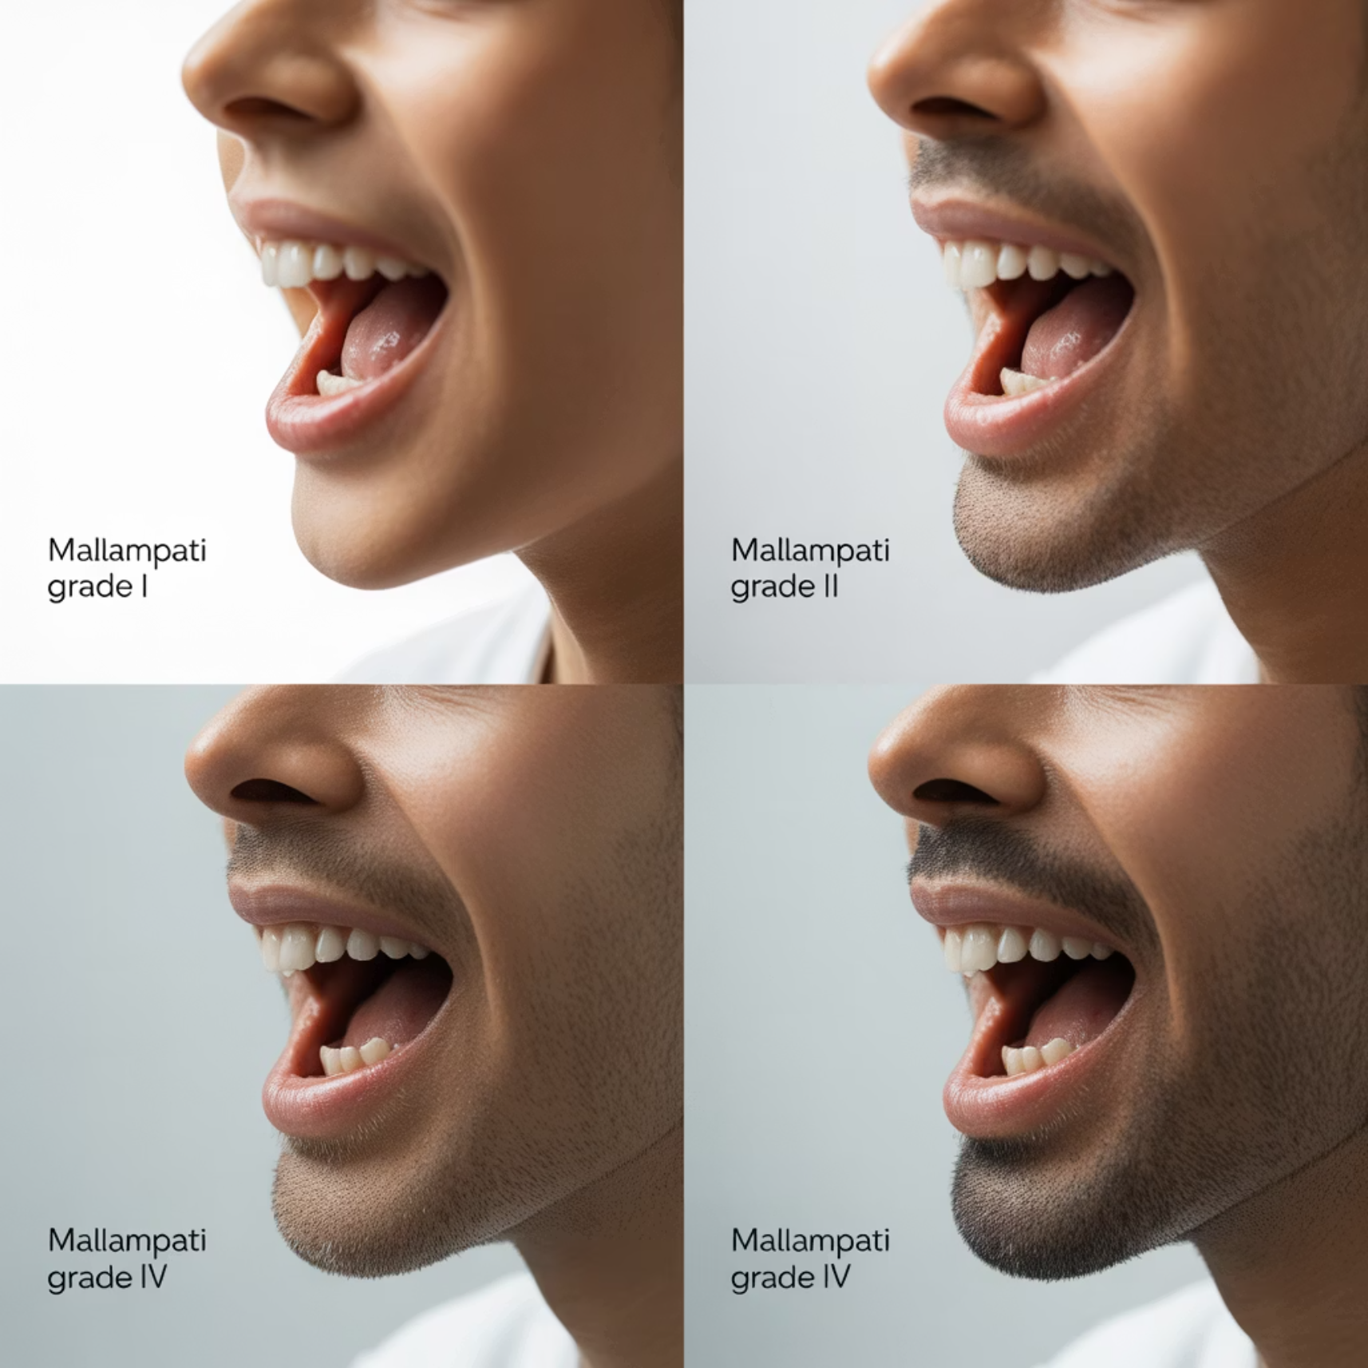
Mundöffnung und Mallampati-Score
Eingeschränkte Mundöffnung
Mallampati-Klassifikation
Interinzisale Distanz < 3-4 cm problematisch
Erschwert direktes Einführen des Laryngoskops
Ursachen:
  Kiefergelenkserkrankungen
  Trismus
  Voroperationen
  Narbenkontrakturen
Durchgeführt mit sitzender Position, maximaler Mundöffnung und ohne Phonation. Klasse III und IV sind mit höherem Risiko für eine schwierige Laryngoskopie assoziiert.

Slide 7
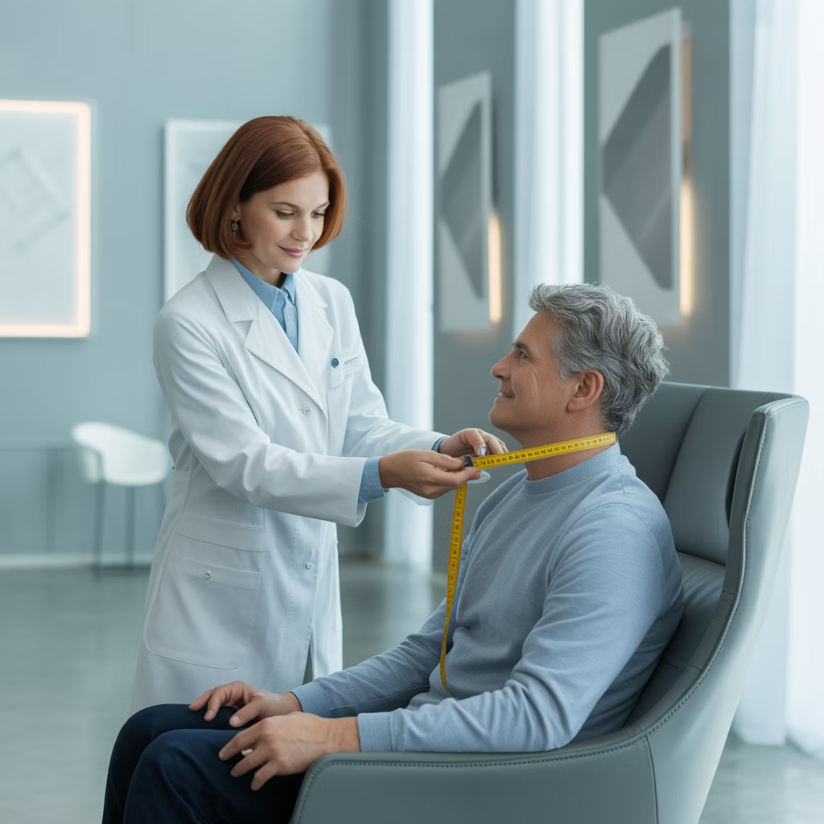
Thyromentaler Abstand und Nackenumfang
Thyromentaler Abstand
Nackenumfang
Abstand zwischen Schildknorpel und Kinnspitze bei maximaler Kopfreklination
< 6,5 cm: erhöhtes Risiko für schwierige Laryngoskopie
Kurzer thyromentaler Abstand deutet auf:
  Reklinationsschwierigkeiten
  Eingeschränkte Sichtachse auf die Glottis
In Kombination mit anderen Tests erhöhte Sensitivität und Spezifität
Nackenumfang > 40 cm bei Frauen und > 43 cm bei Männern assoziiert mit schwieriger Intubation, besonders bei adipösen Patienten
Erhöhter Nackenumfang korreliert mit periglottischen Weichteilveränderungen, die die laryngoskopische Sicht einschränken können

Slide 8
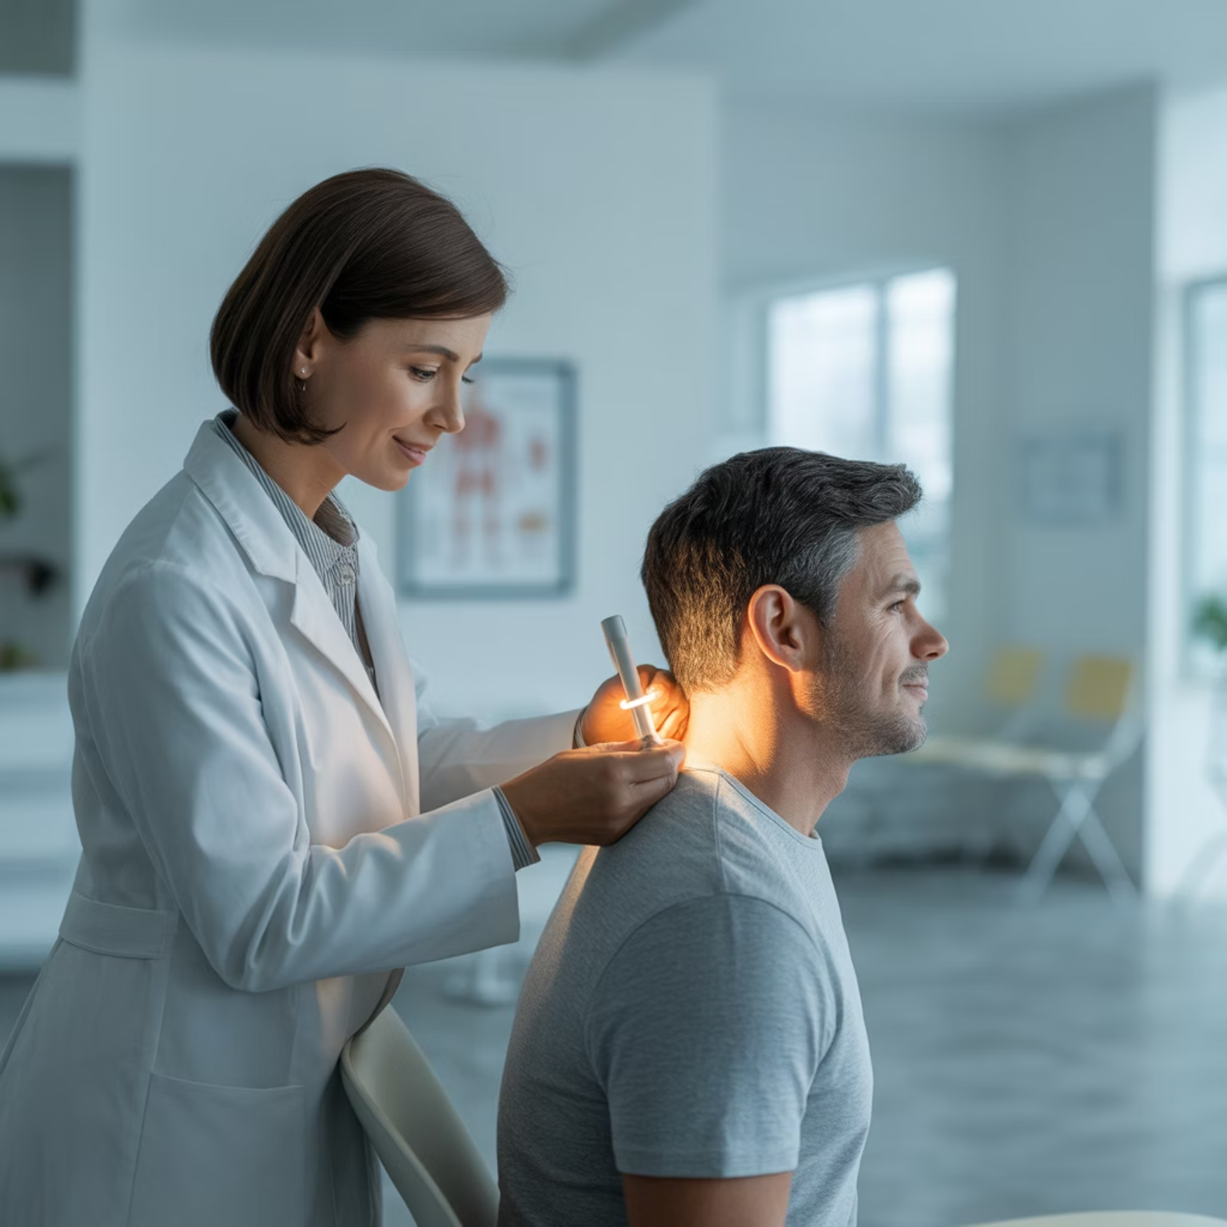
Nackenextension und Dentition
Eingeschränkte Nackenextension
Vorstehende Schneidezähne
Prominente obere Schneidezähne können die Laryngoskopie erschweren:
Beeinträchtigung der Sichtlinie
Risiko für Zahnschäden
Erschwertes Einführen des Laryngoskops
Protrusion der Oberkieferzähne über die Unterkieferzähne > 0,5 cm ist ein signifikanter Prädiktor
Lockere Zähne oder Zahnersatz müssen vor der Intubation dokumentiert werden
Normale Extension: > 90°
Eingeschränkte Extension: < 80°
Risikofaktoren:
  HWS-Erkrankungen
  Ankylosierende Spondylitis
  Rheumatoide Arthritis
  Zustand nach HWS-Fusion

Slide 9

Weitere anatomische Risikofaktoren
Adipositas
Obstruktionen des oberen Atemwegs
BMI > 35 kg/m²
Tumoren
Erschwerte Positionierung
Ödeme
Reduzierte funktionelle Residualkapazität
Fremdkörper
Schnellere Desaturation
Infektionen (z.B. Epiglottitis)
Anatomische Veränderungen
Radiologische Voruntersuchungen
Mikrognathie
CT/MRT können Atemwegsanomalien zeigen
Retrognathie
Wichtig bei:
Makroglossie
  Tumoren
Syndromale Erkrankungen
  Traumata
  Kongenitalen Anomalien

Slide 10
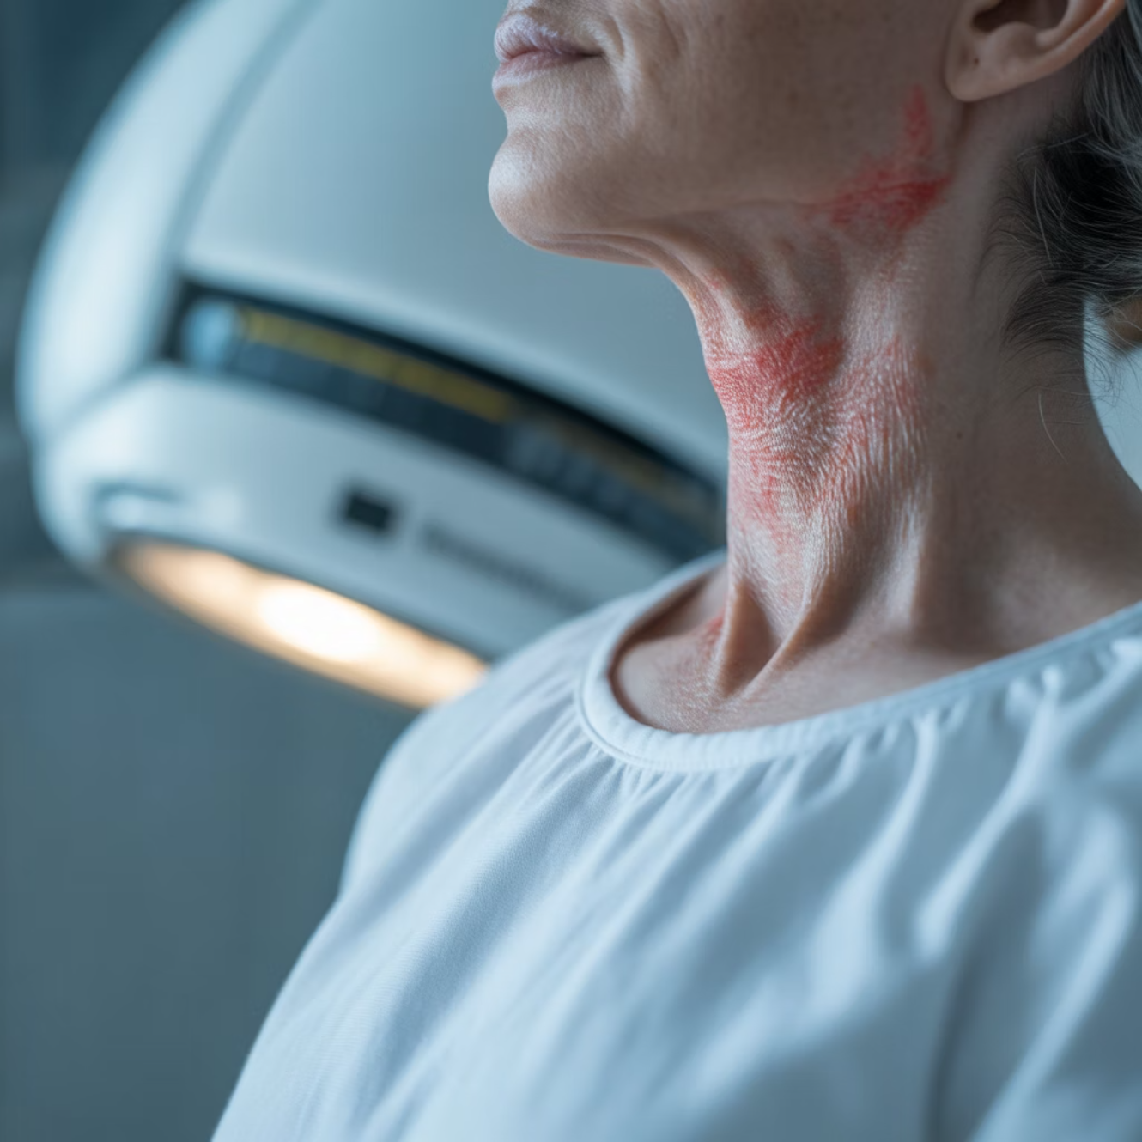
Einfluss von Voroperationen und Bestrahlung
Voroperationen im Kopf-Hals-Bereich
Bestrahlung
Operationen im Bereich der Atemwege können die anatomischen Verhältnisse erheblich verändern:
Narbenkontrakturen mit eingeschränkter Mundöffnung
Veränderte Gewebespannung und -elastizität
Tracheostomie-Narben können die Identifikation anatomischer Landmarken erschweren
Veränderung der Atemwegsgeometrie nach Teilresektionen
Die NAP4-Studie identifizierte Voroperationen als einen der Hauptrisikofaktoren für schwerwiegende Atemwegskomplikationen.
Radiotherapie kann zu:
Fibrose und reduzierter Gewebeelastizität führen
Ödeme verursachen
Erschwerte Identifikation anatomischer Landmarken

Slide 11
Kombination von Prädiktoren
Die American Society of Anesthesiologists (ASA) betont in ihren Leitlinien 2022, dass kein einzelner Prädiktor konsistent vorhersagekräftig ist. Eine Kombination verschiedener Merkmale erhöht die prädiktive Validität.
"Die Kombination aus Anamnese eines schwierigen Atemwegs, veränderter Atemwegsanatomie, Adipositas und eingeschränkter Nackenmobilität sollte den Verdacht auf einen schwierigen Atemweg erhöhen."
- ASA Leitlinien 2022
Das El-Ganzouri Risk Index-System kombiniert sieben Faktoren:
Mundöffnung, Thyromentaler Abstand, Mallampati-Score, Nackenbeweglichkeit
Vorstehende Schneidezähne, Körpergewicht, Anamnese einer schwierigen Intubation
Ein Score von > 7 Punkten weist auf ein erhöhtes Risiko hin.

Slide 12
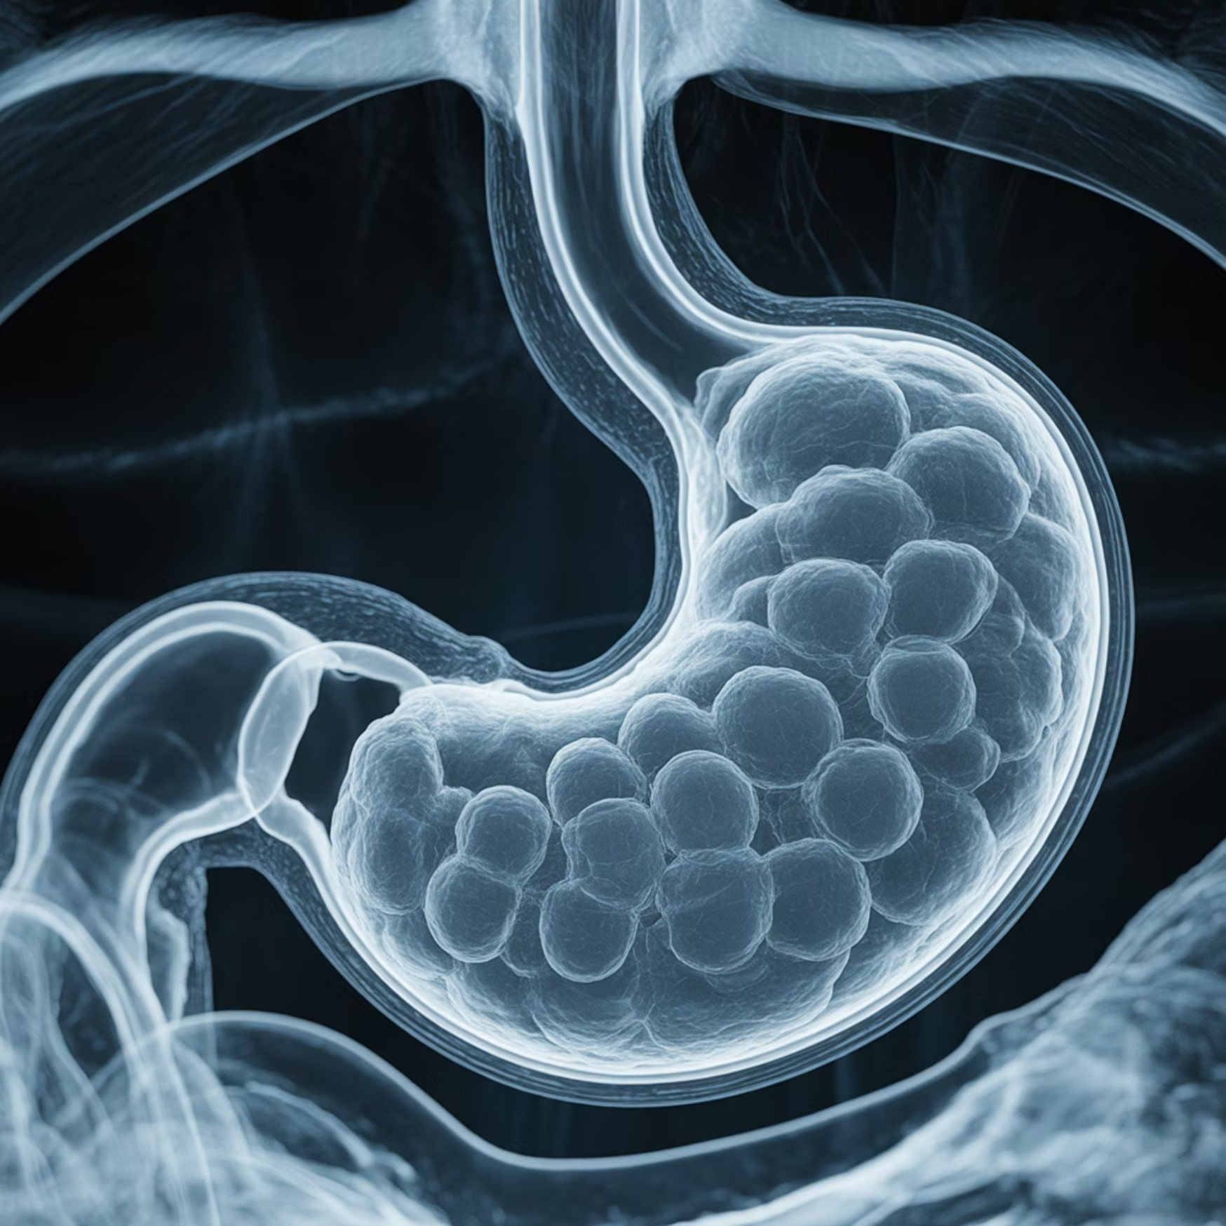
Physiologische Prädikatoren: Aspirationsgefahr
Risikofaktoren für Aspiration
Maßnahmen bei Aspirationsrisiko
Erhöhter intraabdomineller Druck:
  Schwangerschaft
  Adipositas
  Ileus
Gastroparese:
  Diabetes mellitus
  Alkoholkonsum
  Opioide
Refluxkrankheit
Notfallsituationen mit nicht-nüchternem Patienten
Magen im CT beurteilen (wenn verfügbar)
Magensonde legen zur Entlastung
Absaugmaterialien bereithalten:
  Zweiter Sauger
  Yankauer-Sauger
  Größerer Tubus als Absaugkatheter
Rapid-Sequence-Induction erwägen

Slide 13



Weitere nicht-anatomische Risikofaktoren
Hämodynamische Instabilität
Respiratorische Beeinträchtigung
Notfallsituation
Eingeschränkte Kompensationsfähigkeit bei Hypoxie
Zeitdruck verhindert sorgfältige Evaluation
Reduzierte funktionelle Residualkapazität
Höheres Risiko für Kreislaufversagen während Intubation
Eingeschränkte Vorbereitung
Beschleunigte Desaturation während Apnoe
Höhere Komplikationsraten bei Notfallintubationen
Verkürzte Apnoe-Toleranz
COPD, Asthma, Pneumonie, ARDS
Die NAP4-Studie zeigte, dass Atemwegsereignisse häufiger bei unerfahrenem Personal, außerhalb der regulären Arbeitszeiten und bei unzureichender Planung und Ausrüstung auftraten.

Slide 14
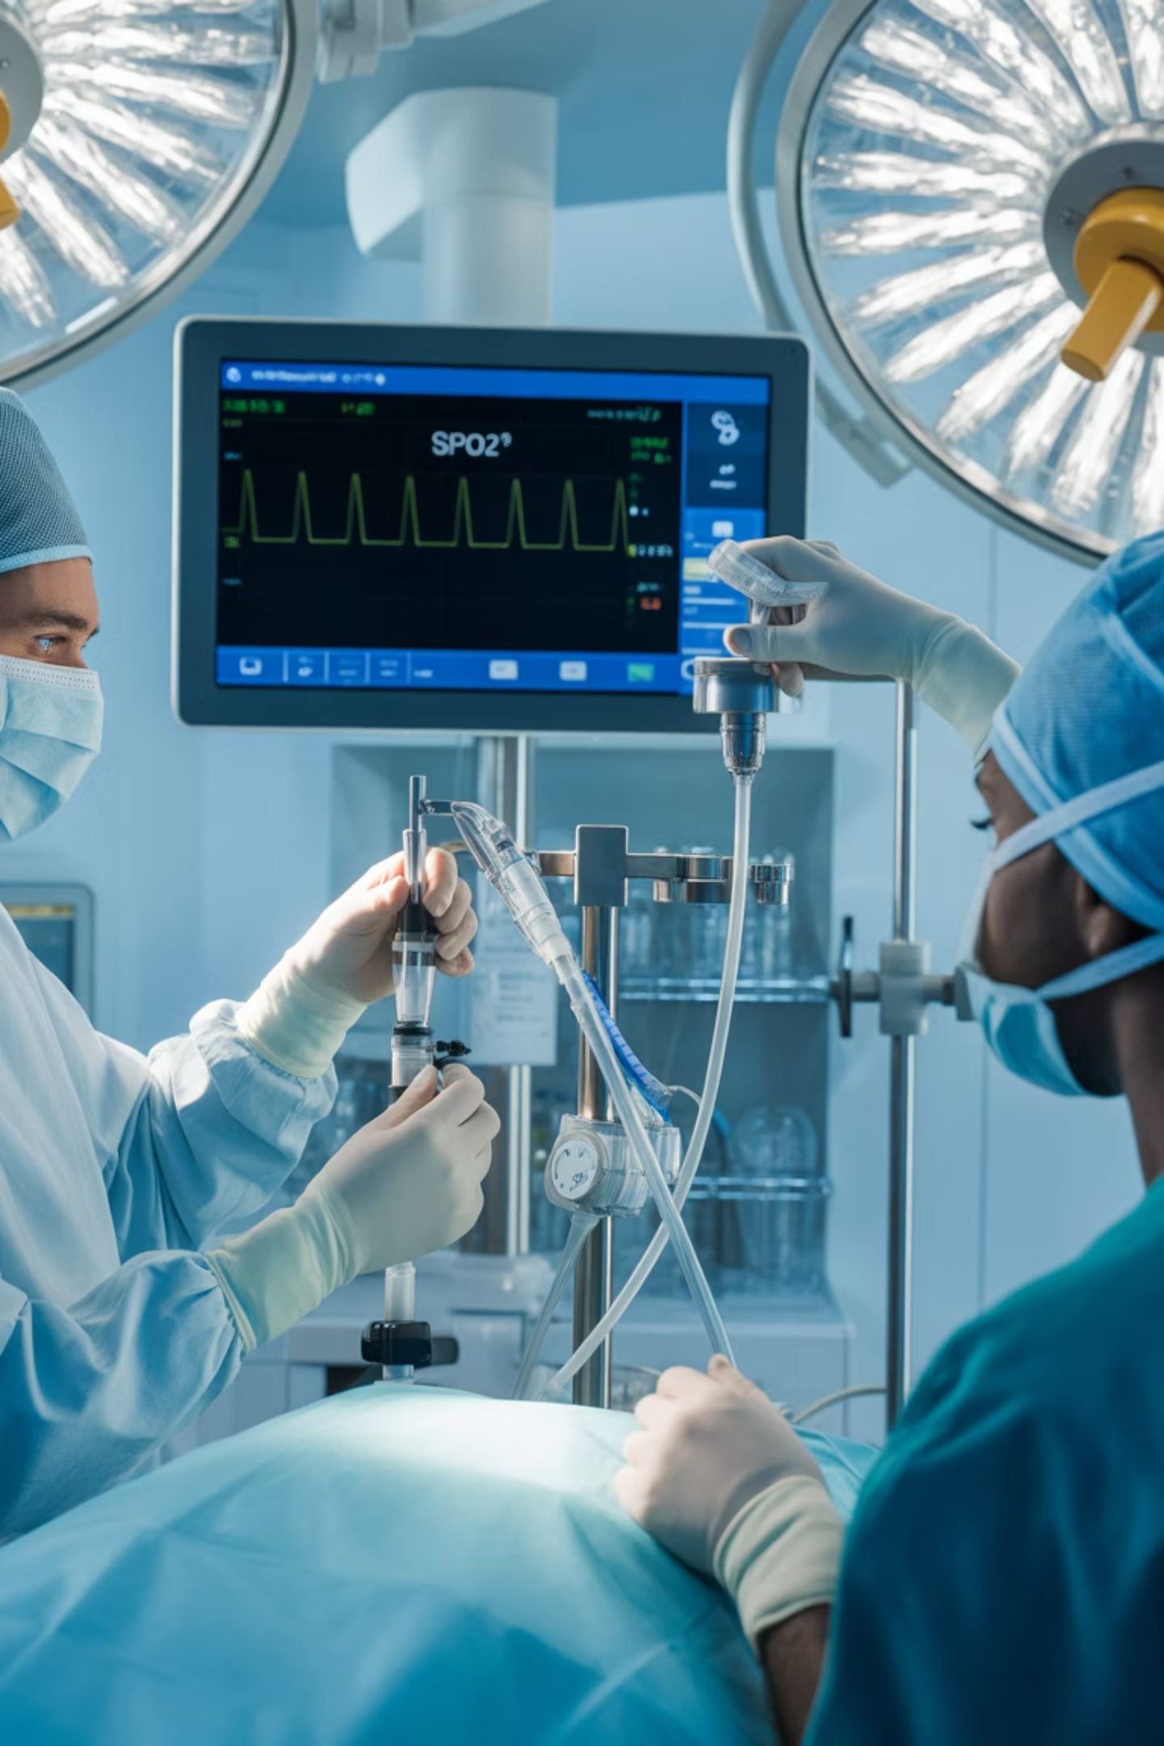
Vom Erkennen zum Handeln
Vorbereitung, Ausführung und Kommunikation

Slide 15




Vorbereitung bei vermutetem schwierigen Atemweg
Anamnese & Vorbefunde
Equipment
Alte Narkoseprotokolle einsehen, Atemwegsdokumentation prüfen, Vorereignisse evaluieren
Schwierige-Atemweg-Wagen bereitstellen, Videolaryngoskop, Fiberoptik, supraglottische Atemwegshilfen in verschiedenen Größen
Personal
Algorithmus
Erfahrene Anästhesist*innen hinzuziehen, zweite Person für Assistenz, ggf. HNO-Konsil
Strategie festlegen: Plan A, B, C und D, Indikation für wache Fiberoptik prüfen, CICO-Ausrüstung bereithalten
Die strukturierte Vorbereitung bei Verdacht auf einen schwierigen Atemweg reduziert das Risiko für Komplikationen erheblich und erhöht die Erfolgschancen.
Besonders wichtig: Die Identifikation des richtigen Zeitpunkts für den Strategiewechsel bei fehlgeschlagenen Versuchen.

Slide 16
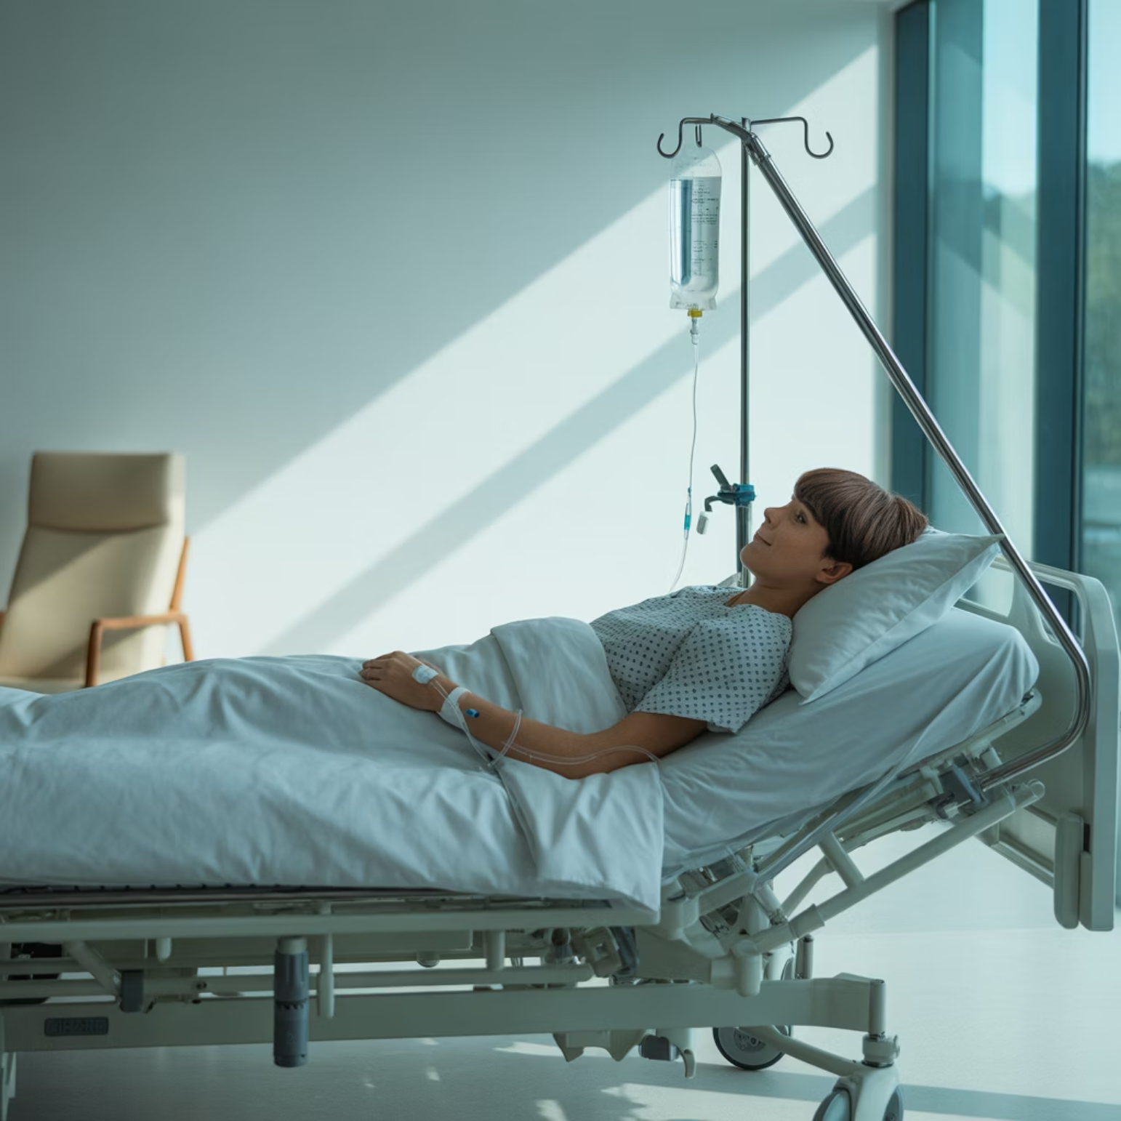
Ausführungsstrategien bei schwierigem Atemweg
Grundsätzliche Optionen
Optimierte Lagerung
Wacher Patient
  Fiberoptische Intubation
  Videolaryngoskopie
  Tracheotomie in Lokalanästhesie
Narkoseeinleitung mit Erhalt der Spontanatmung
Standard-Narkoseeinleitung mit Backup-Strategie
Bei allen Strategien gilt der Grundsatz:
"Nicht ewig am gleichen Verfahren festhalten – bei Misserfolg rechtzeitig die Technik oder den Anwender wechseln."
Die "ramped position" mit erhöhtem Oberkörper und überstreckem Kopf verbessert die laryngoskopische Sicht insbesondere bei:
Adipösen Patienten
Schwangeren
Patienten mit eingeschränkter Nackenbeweglichkeit

Slide 17

Nicht zu viele Intubationsversuche!
Die Anzahl der Intubationsversuche korreliert direkt mit der Komplikationsrate. Aktuelle Leitlinien empfehlen:
1
Maximal 3 Versuche mit direkter Laryngoskopie
Bei frustranen Versuchen Technik oder Anwender wechseln, nicht dieselbe Methode wiederholen
2
Frühe Verwendung alternativer Techniken
Nach spätestens 2 erfolglosen Versuchen Wechsel zu Videolaryngoskopie oder supraglottischen Atemwegshilfen
3
CICO-Situation früh erkennen
Bei drohender "Cannot intubate, cannot oxygenate"-Situation frühzeitig zur invasiven Atemwegssicherung übergehen
Nach mehreren erfolglosen Versuchen steigt das Risiko für Ödeme, Blutungen und Traumata, die die Situation zusätzlich verschlechtern.

Slide 18

Kommunikation und CRM bei schwierigem Atemweg
Crisis Resource Management (CRM)
Plan for failure kommunizieren
  Gesamtes Team über mögliche Schwierigkeiten informieren
  Klare Rollenverteilung
Klare Kommunikation bei Problemen
  Situation benennen: "Ich sehe die Stimmbänder nicht"
  Hilfe rechtzeitig anfordern
Situationsbewusstsein erhalten
  Zeit im Blick behalten
  Sauerstoffsättigung überwachen
  10-für-10-Regel (10 l O₂ für 10 min) bei CICO
Die NAP4-Studie identifizierte Kommunikationsprobleme und unklare Entscheidungsfindung als häufige Faktoren bei schwerwiegenden Atemwegskomplikationen. Das rechtzeitige Hinzuziehen erfahrener Kollegen reduziert das Risiko signifikant.

Slide 19

Dokumentation und Nachbesprechung
Standardisierte Dokumentation
Nachbesprechung (Debriefing)
Nach schwierigen Atemwegssituationen:
Strukturierte Aufarbeitung im Team
Identifikation von Verbesserungsmöglichkeiten
Informationsweitergabe an zukünftige Behandler
Idealerweise erhält der Patient:
Ausweis für schwierigen Atemweg
Detaillierte Information über aufgetretene Probleme
Empfehlungen für zukünftige Anästhesien
Schwierige Atemwegssituationen sollten präzise dokumentiert werden:
Welche anatomischen Auffälligkeiten bestanden
Welche Techniken erfolgreich/nicht erfolgreich waren
Verwendete Hilfsmittel und Tubusgröße
Ggf. aufgetretene Komplikationen

Slide 20




Zusammenfassung: Kernbotschaften
Systematische Evaluation
Strukturierte Vorbereitung
Kombinierte Bewertung mehrerer anatomischer Prädiktoren erhöht die Wahrscheinlichkeit, einen schwierigen Atemweg zu erkennen
Ausrüstung, Personal und Algorithmen bei Verdacht auf schwierigen Atemweg frühzeitig planen
Effektive Kommunikation
Sorgfältige Dokumentation
Frühzeitiges Kommunizieren von Schwierigkeiten und rechtzeitiger Strategiewechsel sind entscheidend
Ausführliche Dokumentation von Problemen und erfolgreichen Techniken für zukünftige Anästhesien
Die richtige Vorbereitung auf einen schwierigen Atemweg beginnt mit der korrekten Identifikation der Risikofaktoren!
Vielen Dank für Ihre Aufmerksamkeit

